Slide 1
XXX系统
— 铭阳优创科技有限公司 —

Slide 2
现存在问题（仅仅举例）
工作效率低
无法保留痕迹
不能积极沟通
非信息化办公

Slide 3
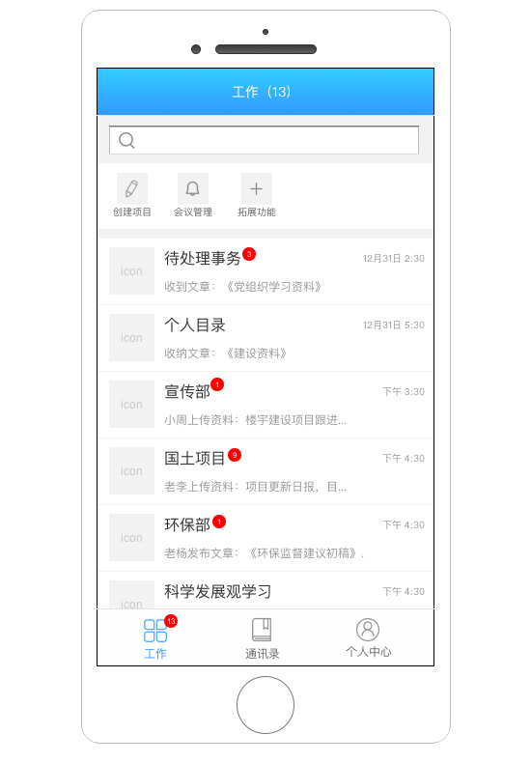
解决方案
移动化办公
及时保留信息
工作痕迹
可视化界面、及简操作

Slide 4
功能演示

Slide 6
1.创建项目

Slide 7


Slide 8
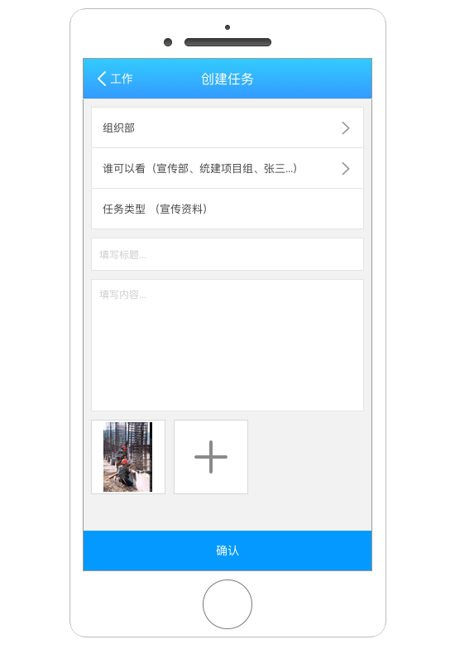

Slide 10
2.查看事务

Slide 12
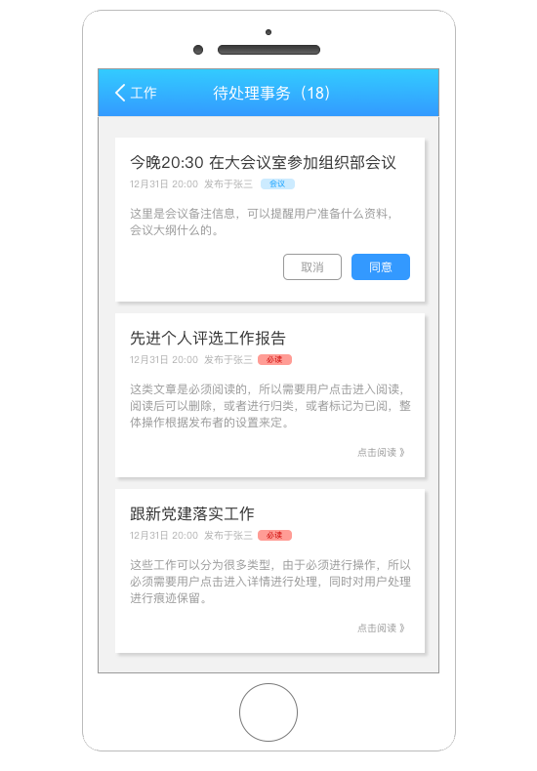

Slide 14
3.查看部门信息

Slide 16
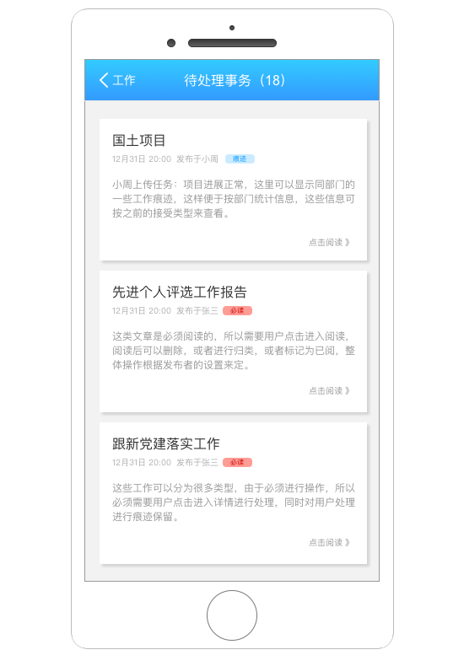

Slide 18
4.查看项目&跟进

Slide 20
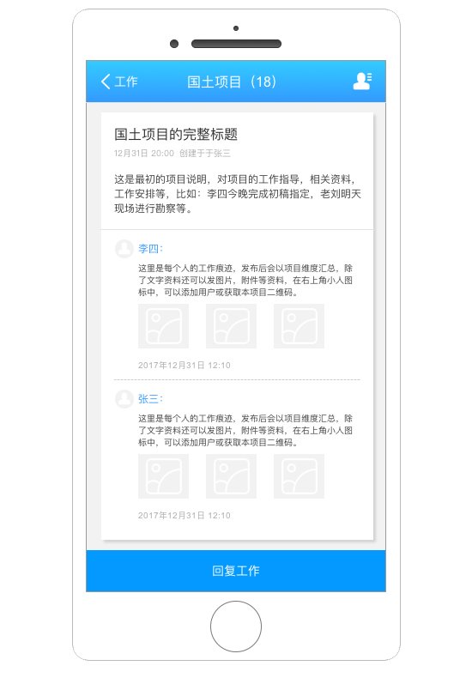

Slide 21
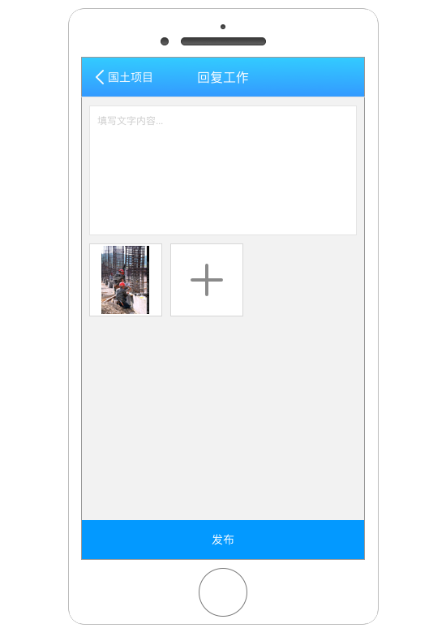

Slide 24
5.组织管理

Slide 26
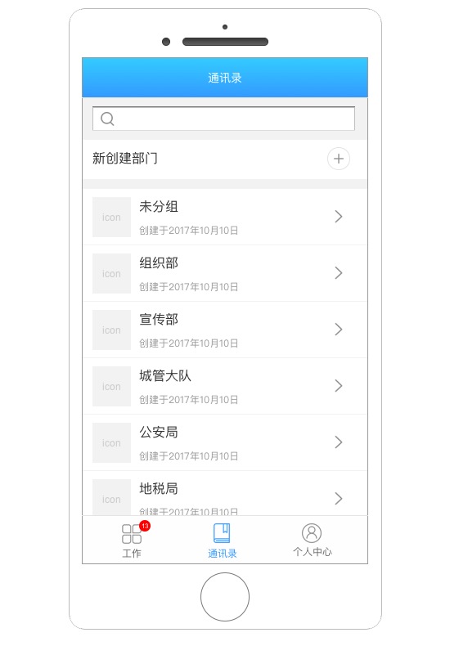

Slide 27
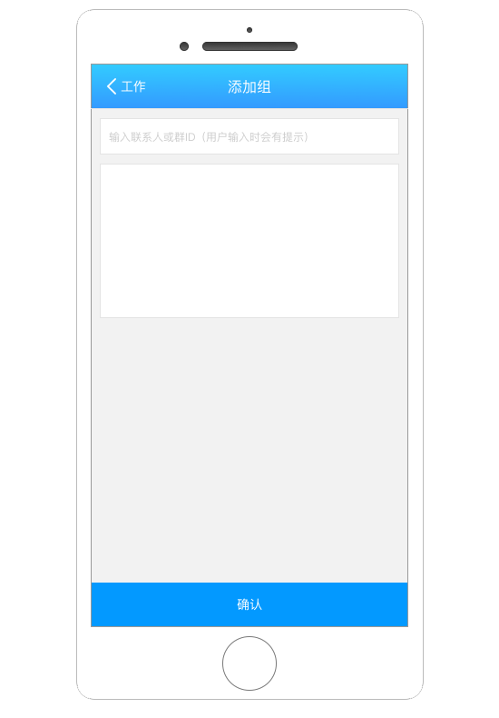

Slide 29
6.个人中心

Slide 31
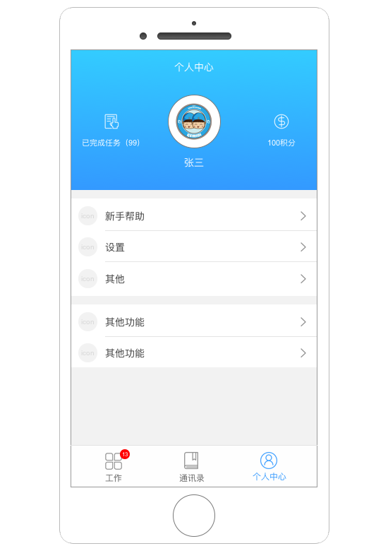

Slide 32
— 铭阳优创科技有限公司 —

